Slide 1
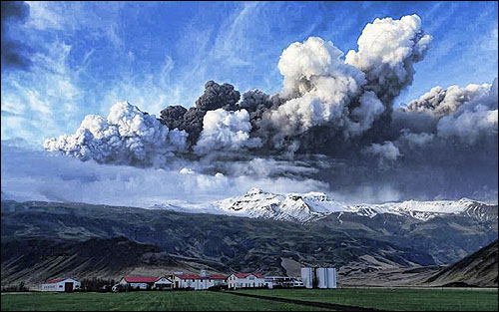
자원과 환경 제 3장. 지구의 내부 에너지
Volcanic clouds in Iceland (April 14, 2010)
http://inthepark.egloos.com/4727911

Slide 2
3-1. 판구조론(plate tectonics)
3-1-1. 판구조론이란?
'지각은 여러 개의 운동 판으로 구성되어 있으며, 여러 지질 작용을 이들 판의 운동을 이용해 해석하는 지질학적 통일 이론
(tectonics는 구조물을 이루는 것(속하는 것)이라는 뜻인 tectonicus에서 유래)

Slide 3
3-1-2. 역사
대륙이동(표이)설(theory of continental drift):
16C Abraham Ortellius
17C Francis Bacon
19C Antonio Snider-Pellegrini
1912 Alfred Wegener (1880-1930) – 과학적인 이론으로 정립

Slide 4
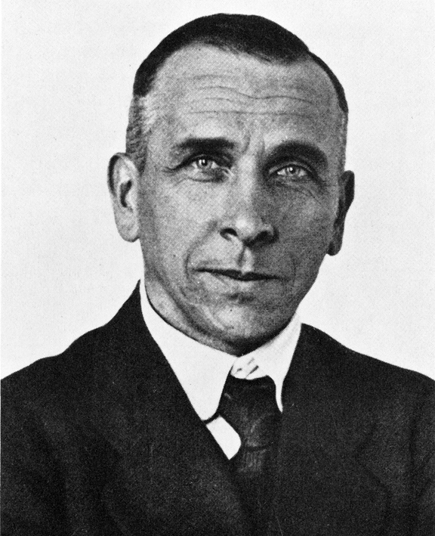
Alfred Wegener (1980-1930)
https://commons.wikimedia.org/wiki/Alfred_Wegener#/media/File:Alfred_Wegener_ca.1924-30.jpg

Slide 5
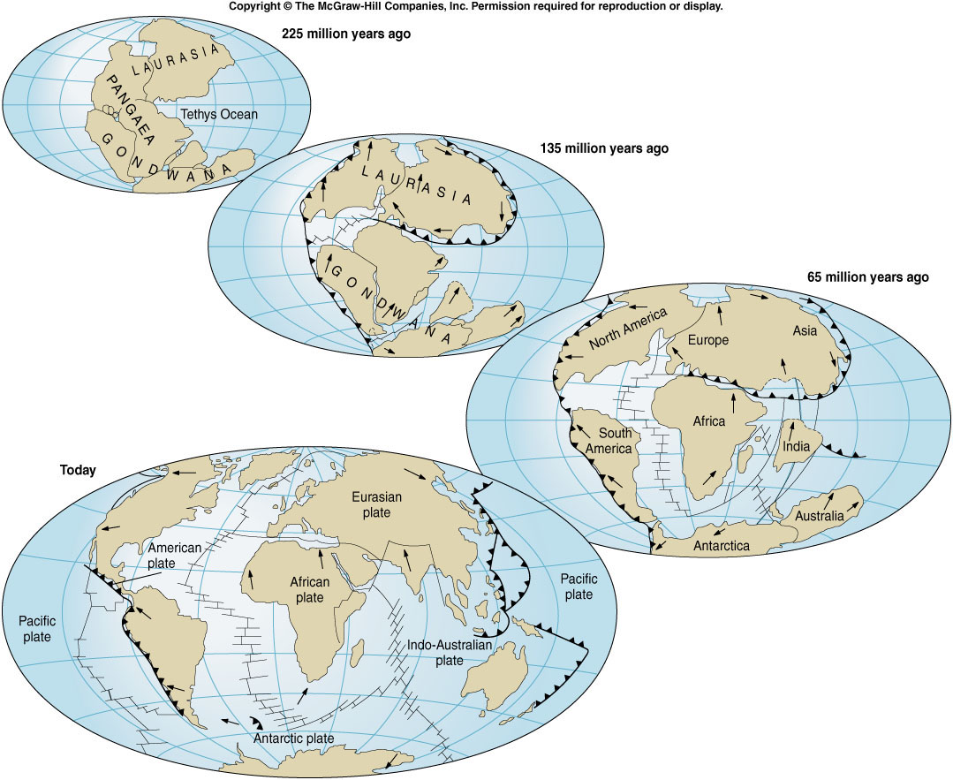
Evidences of continental drift –shape of the continents
Notes:
Evidences of continental~ =대륙이동설의 증거-대륙의 모양
225 million years ago=2억2천5백만년전
135 million years ago=1억3천5백만년전
65 million years ago=6천5백만년전
Today=현재

Slide 6
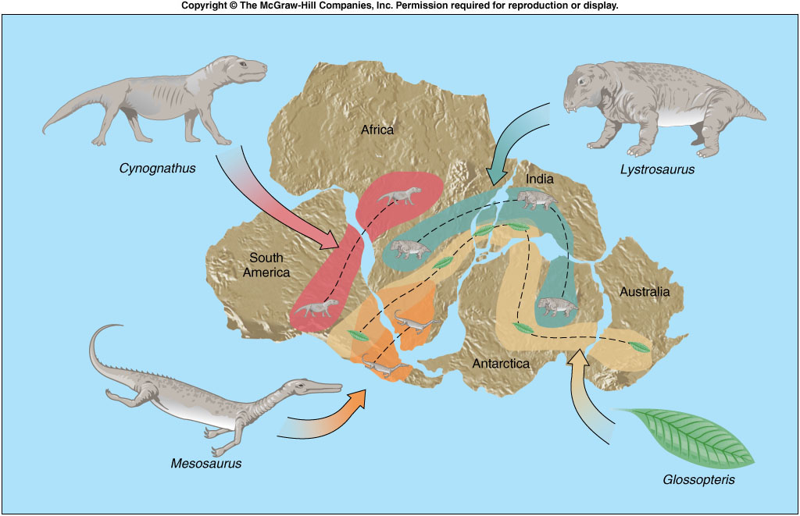
Evidences of continental drift –fossils
Notes:
Evidences of ~ = 대륙이동설의 증거 - 화석

Slide 7
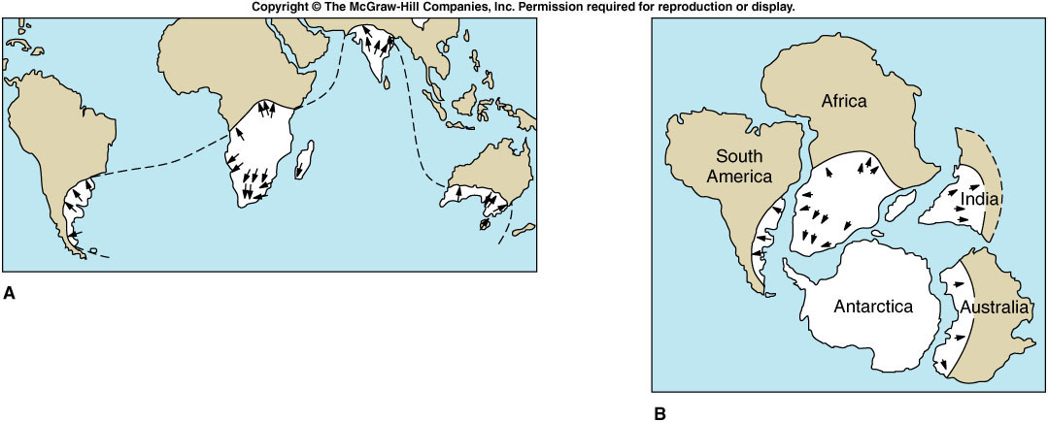
Evidences of continental drift – rocks
http://www.indiana.edu/~g103/G103/week11/week11.htm
Notes:
Evidences of ~ = 대륙이동설의 증거 - 암석

Slide 8
맨틀 대류(mantle convection)
1928 Arthur Holmes
해저확장설(theory of sea-floor spreading
Early 1960s, Robert S. Dietz , Harry H. Hess

Slide 9
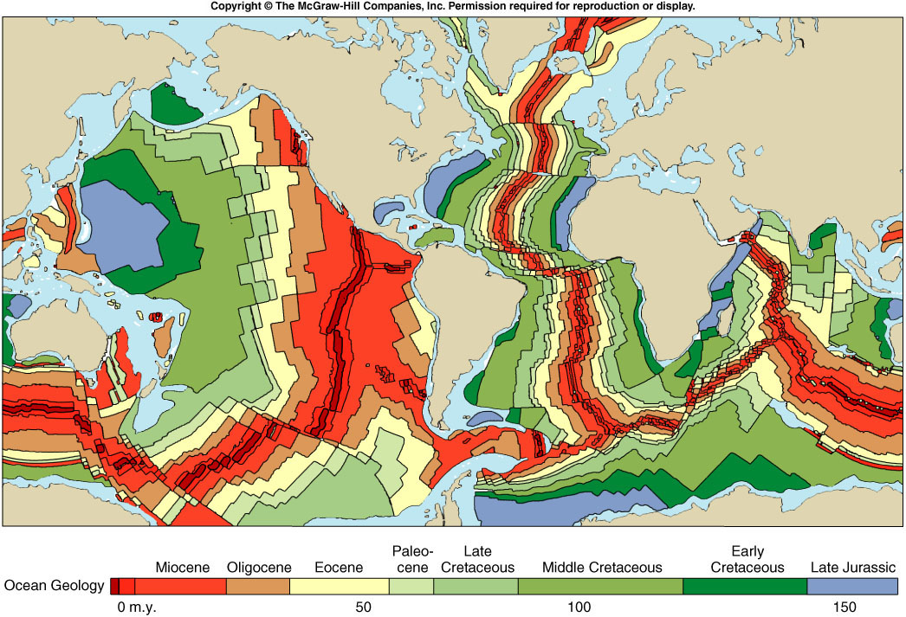
Evidences of sea floor spreading – geomagnetic reversal
http://www.indiana.edu/~geol116/week7/week7.htm
Notes:
Evidences of ~ = 해저확장설의 증거 – 지자기 역전

